Slide 1







Bảo mật Ứng dụng và Hệ thống
Giảng viên: Nguyễn Kim Tuấn
Khoa Hệ thống thông tin
Trường CNTT Phenikaa – Đại học Phenikaa
0906.566.665 – 0932.401.907 (Zalo)
tuan.nguyenkim@phenikaa-uni.edu.vn

Slide 2
BẢO MẬT ỨNG DỤNG VÀ HỆ THỐNG CSE702005-1-1-25 (N03)
Bài 1: Tổng quan về Bảo mật Ứng dụng và Hệ thống
Bài 2: Tấn công và Phòng thủ trên không gian mạng
Bài 3.1: Bảo mật ứng dụng Web (Phần 1)
Bài 3.2: Bảo mật ứng dụng Web (Phần 2)
Bài 4: Bảo mật Cơ sở dữ liệu
Bài 5: Bảo mật API và Hệ điều hành
Bài 6: Mã độc và Mã khai thác
Bài 7: BM hạ tầng mạng E-Commerce: VPN - FW - IDS
Bài 8: Quy trình phát triển phần mềm an toàn

Slide 3

BÀI 4: BẢO MẬT CƠ SỞ DỮ LIỆU
Khái niệm và tầm quan trọng của bảo mật CSDL
Các mối đe doạ đối với CSDL
Các nguyên tắc bảo mật CSDL
Các nguyên tắc bảo mật dữ liệu
Công cụ & Giải pháp bảo mật CSDL
Xu hướng hiện đại trong bảo mật CSDL
Bảo mật CSDL dưới góc độ lập trình

Slide 4
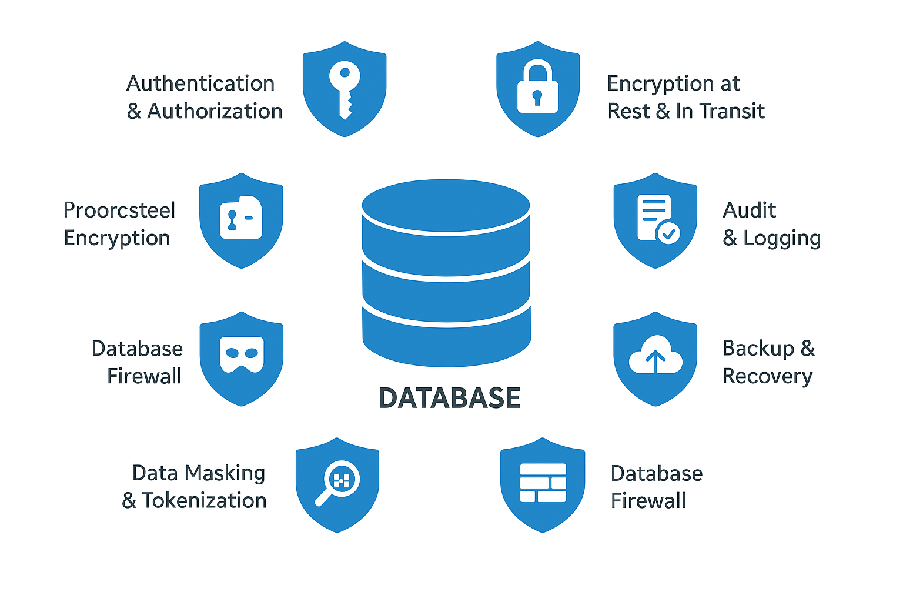

Slide 5
4.1. Khái niệm và tầm quan trọng của bảo mật CSDL
1. Khái niệm
Cơ sở dữ liệu (CSDL): Là tập hợp có tổ chức các dữ liệu được lưu trữ và quản lý trong hệ thống, phục vụ cho việc truy xuất, cập nhật và khai thác thông tin một cách hiệu quả.
Bảo mật cơ sở dữ liệu: Là tập hợp các chính sách, công nghệ và biện pháp kỹ thuật nhằm bảo vệ dữ liệu trong CSDL khỏi các mối đe dọa, bao gồm truy cập trái phép, sửa đổi bất hợp pháp, phá hoại, mất mát hoặc rò rỉ dữ liệu.

Slide 6
4.1. Khái niệm và tầm quan trọng của bảo mật CSDL
2. Tầm quan trọng của bảo mật CSDL
Tài sản quan trọng của tổ chức: CSDL thường chứa các thông tin giá trị cao như:
Dữ liệu khách hàng (họ tên, số CMND/CCCD, địa chỉ, số điện thoại, email).
Dữ liệu tài chính (giao dịch ngân hàng, hóa đơn, thuế).
Thông tin bí mật kinh doanh (chiến lược, hợp đồng, công nghệ độc quyền).
Hồ sơ nhân sự, nghiên cứu và phát triển (R&D).

Slide 7
4.1. Khái niệm và tầm quan trọng của bảo mật CSDL
2. Tầm quan trọng của bảo mật CSDL
Hậu quả nếu mất mát hoặc rò rỉ dữ liệu:
Kinh tế: thiệt hại trực tiếp do mất dữ liệu, gián đoạn kinh doanh, chi phí khắc phục sự cố và bồi thường.
Uy tín: mất niềm tin từ khách hàng, đối tác và nhà đầu tư; ảnh hưởng lâu dài đến thương hiệu.
Pháp lý: vi phạm quy định bảo mật dữ liệu (như GDPR, HIPAA, Nghị định 13/2023 về bảo vệ dữ liệu cá nhân tại Việt Nam), dẫn đến bị phạt nặng hoặc truy cứu trách nhiệm pháp lý.

Slide 8
4.1. Khái niệm và tầm quan trọng của bảo mật CSDL
2. Tầm quan trọng của bảo mật CSDL
Ví dụ thực tế
Vụ rò rỉ dữ liệu khách hàng của Facebook (2019) làm lộ thông tin của hơn 500 triệu người dùng.
Vụ tấn công vào hệ thống của Equifax (2017) làm lộ dữ liệu nhạy cảm của 147 triệu cá nhân, gây thiệt hại hàng tỷ USD.
Nhiều công ty Việt Nam bị rò rỉ dữ liệu khách hàng trên các diễn đàn chợ đen, làm giảm nghiêm trọng uy tín và niềm tin của khách hàng.
Có thể nói, bảo mật CSDL không chỉ là vấn đề kỹ thuật mà còn liên quan trực tiếp đến sự sống còn, uy tín và trách nhiệm pháp lý của tổ chức.

Slide 9
4.2. Các mối đe doạ đối với CSDL
CSDL đối mặt với nhiều nguy cơ từ cả bên ngoài và bên trong tổ chức.
Các mối đe dọa phổ biến gồm:
a) Tấn công SQL Injection
Kẻ tấn công chèn mã SQL độc hại vào các truy vấn để chiếm quyền kiểm soát hoặc đánh cắp dữ liệu từ CSDL.
Hậu quả:
Truy xuất hoặc sửa đổi dữ liệu trái phép.
Vô hiệu hóa hoặc xóa toàn bộ bảng dữ liệu.
Bypass cơ chế xác thực.
Ví dụ: Nhiều website thương mại điện tử nhỏ bị khai thác SQL Injection, dẫn đến rò rỉ thông tin tài khoản khách hàng.

Slide 10
4.2. Các mối đe doạ đối với CSDL
CSDL đối mặt với nhiều nguy cơ từ cả bên ngoài và bên trong tổ chức.
Các mối đe dọa phổ biến gồm:
b) Rò rỉ dữ liệu nội bộ (Insider Threats)
Nhân viên, quản trị viên hoặc đối tác có quyền hợp pháp nhưng lạm dụng để sao chép, bán hoặc tiết lộ dữ liệu.
Hậu quả:
Rò rỉ dữ liệu nhạy cảm ra bên ngoài.
Khó phát hiện vì hoạt động “hợp pháp” trên hệ thống.
Ví dụ: Một nhân viên IT sao chép dữ liệu khách hàng và bán cho đối thủ cạnh tranh.

Slide 11
4.2. Các mối đe doạ đối với CSDL
CSDL đối mặt với nhiều nguy cơ từ cả bên ngoài và bên trong tổ chức.
Các mối đe dọa phổ biến gồm:
c) Phần mềm độc hại và Ransomware
Malware hoặc ransomware xâm nhập vào hệ thống CSDL, mã hóa hoặc phá hoại dữ liệu.
Hậu quả:
Không thể truy cập dữ liệu nếu không trả tiền chuộc.
Gây gián đoạn hoạt động kinh doanh.
Ví dụ: Cuộc tấn công ransomware WannaCry (2017) đã làm tê liệt hàng loạt hệ thống lưu trữ dữ liệu tại hơn 150 quốc gia.

Slide 12
4.2. Các mối đe doạ đối với CSDL
CSDL đối mặt với nhiều nguy cơ từ cả bên ngoài và bên trong tổ chức.
Các mối đe dọa phổ biến gồm:
d) Tấn công vào hệ thống quản trị CSDL (DBMS)
Khái niệm: Tấn công vào phần mềm quản trị CSDL (Oracle, MySQL, SQL Server, PostgreSQL, …) để khai thác lỗ hổng.
Hậu quả:
Kẻ tấn công chiếm quyền điều khiển toàn bộ hệ quản trị dữ liệu.
CSDL bị sửa đổi, xóa hoặc bị kiểm soát.
Ví dụ: Lỗ hổng trong MySQL cho phép tấn công từ xa với quyền root.

Slide 13
4.2. Các mối đe doạ đối với CSDL
CSDL đối mặt với nhiều nguy cơ từ cả bên ngoài và bên trong tổ chức.
Các mối đe dọa phổ biến gồm:
e) Truy cập trái phép và leo thang đặc quyền (Privilege Escalation)
Khái niệm: Kẻ tấn công hoặc người dùng thông thường khai thác sai sót trong cấu hình hoặc lỗ hổng để chiếm quyền cao hơn (quản trị viên).
Hậu quả:
Toàn quyền truy cập, sửa đổi hoặc xóa dữ liệu.
Nguy cơ mất toàn bộ hệ thống.
Ví dụ: Hacker khai thác lỗi phân quyền trong một ứng dụng để truy cập cơ sở dữ liệu quản trị, vượt qua cơ chế kiểm soát bảo mật.

Slide 14
4.3. Các nguyên tắc bảo mật CSDL
Để đảm bảo an toàn cho dữ liệu, “tài sản số” quan trọng nhất của tổ chức, việc thiết lập nguyên tắc bảo mật chuẩn là cần thiết.
Một số nguyên tắc cốt lõi:
a) Nguyên tắc đặc quyền tối thiểu (Least Privilege)
Người dùng hoặc ứng dụng chỉ nên được cấp quyền tối thiểu cần thiết để thực hiện công việc.
Giúp hạn chế thiệt hại nếu tài khoản bị xâm nhập.
Ví dụ: nhân viên nhập dữ liệu chỉ có quyền “INSERT” và “SELECT”, không có quyền “DELETE” hay “DROP TABLE”.

Slide 15
4.3. Các nguyên tắc bảo mật CSDL
b) Nguyên tắc CIA (Confidentiality – Integrity – Availability)
Confidentiality (Bảo mật): Dữ liệu chỉ được phép truy cập bởi những người/ứng dụng được ủy quyền.
Biện pháp: mã hóa dữ liệu, phân quyền chặt chẽ, kiểm soát truy cập.
Integrity (Toàn vẹn): Dữ liệu phải chính xác, không bị thay đổi trái phép.
Biện pháp: kiểm soát phiên bản, checksum, chữ ký số, logging.
Availability (Khả dụng): Dữ liệu phải luôn sẵn sàng cho người dùng hợp pháp.
Biện pháp: hệ thống dự phòng (HA/DR), backup thường xuyên, chống DDoS.

Slide 16
4.3. Các nguyên tắc bảo mật CSDL
c) Phân tách nhiệm vụ (Separation of Duties – SoD)
Không để một cá nhân nắm toàn bộ quyền kiểm soát hệ thống CSDL.
Mỗi vai trò cần được tách biệt và giám sát chéo:
DBA (Database Admin) quản lý hạ tầng.
Developer chỉ phát triển/truy vấn.
Auditor giám sát và kiểm tra.
Giúp giảm nguy cơ gian lận hoặc lạm quyền.

Slide 17
4.3. Các nguyên tắc bảo mật CSDL
4. Quản lý vòng đời dữ liệu (Data Lifecycle Management – DLM)
Dữ liệu cần được quản lý trong toàn bộ vòng đời:
Tạo lập (Creation): Áp dụng chuẩn định danh, phân loại dữ liệu.
Lưu trữ (Storage): Mã hóa, kiểm soát truy cập.
Sử dụng (Usage): Chỉ cho phép sử dụng đúng mục đích, giám sát liên tục.
Chia sẻ/Truyền tải (Sharing/Transmission): Sử dụng SSL/TLS, VPN, tokenization.
Lưu trữ lâu dài (Archival): Nén, mã hóa, đưa vào kho dữ liệu an toàn.
Xóa bỏ (Disposal/Destruction): Hủy dữ liệu bằng phương pháp an toàn (wipe, shred).
Giúp đảm bảo dữ liệu luôn được bảo vệ ở mọi giai đoạn.

Slide 18
4.3. Các nguyên tắc bảo mật CSDL
Tóm lại: Các nguyên tắc bảo mật CSDL cần kết hợp chặt chẽ giữa:
Mô hình CIA (3 trụ cột của an ninh thông tin),
Quản lý quyền hạn (Least Privilege, Separation of Duties),
Quản lý vòng đời dữ liệu (DLM) để đảm bảo dữ liệu được bảo vệ từ khi sinh ra cho đến khi hủy bỏ.

Slide 19
4.3. Các nguyên tắc bảo mật CSDL
Một số ví dụ:
VD 1 (Nguyên tắc CIA):
Confidentiality (Bảo mật): Dữ liệu khách hàng trong CSDL ngân hàng được mã hóa AES-256; chỉ nhân viên có thẩm quyền mới được truy cập.
Integrity (Toàn vẹn): Hệ thống thương mại điện tử sử dụng chữ ký số để đảm bảo dữ liệu hóa đơn không bị chỉnh sửa sau khi phát hành.
Availability (Sẵn sàng): CSDL của bệnh viện được sao lưu định kỳ và triển khai hệ thống cluster để đảm bảo bệnh nhân luôn truy cập được hồ sơ y tế.

Slide 20
4.3. Các nguyên tắc bảo mật CSDL
Một số ví dụ:
VD 2 (Nguyên tắc Least Privilege):
Nhân viên chăm sóc khách hàng chỉ được quyền xem thông tin tài khoản, không được chỉnh sửa dữ liệu.
Quản trị viên ứng dụng có quyền cấu hình hệ thống nhưng không được trực tiếp truy vấn dữ liệu nhạy cảm trong CSDL.
VD 3 (Separation of Duties - SoD):
Một nhân viên nhập dữ liệu hóa đơn và một nhân viên khác xác nhận thanh toán → tránh gian lận.
Người quản trị hệ thống (SysAdmin) không đồng thời là người kiểm toán dữ liệu để giảm nguy cơ lạm dụng quyền.

Slide 21
4.3. Các nguyên tắc bảo mật CSDL
Một số ví dụ:
VD 4 (Data Lifecycle Management – DLM):
Tạo - Sử dụng - Lưu trữ - Hủy bỏ:
Hồ sơ nhân viên cũ sau 5 năm được xóa khỏi CSDL theo chính sách bảo mật.
Dữ liệu khách hàng được ẩn định danh (data masking) khi dùng cho mục đích phân tích để tránh lộ thông tin cá nhân.
Dữ liệu quan trọng được sao lưu hàng tuần và chuyển sang hệ thống lưu trữ an toàn trước khi xóa.

Slide 22
4.4. Các nguyên tắc bảo mật dữ liệu
Ví dụ AAA trong bảo mật CSDL ngân hàng
Authentication (Xác thực):
Nhân viên phải đăng nhập vào hệ thống quản trị CSDL bằng tài khoản cá nhân và xác thực hai yếu tố (2FA).
Ví dụ: Nhập mật khẩu + mã OTP gửi qua ứng dụng bảo mật.
Authorization (Phân quyền):
Sau khi xác thực, hệ thống chỉ cấp quyền theo vai trò:
Nhân viên giao dịch chỉ được xem số dư và lịch sử giao dịch.
Quản trị viên cơ sở dữ liệu có quyền tạo bảng, quản lý cấu trúc dữ liệu nhưng không được xem thông tin chi tiết khách hàng.

Slide 23
4.4. Các nguyên tắc bảo mật dữ liệu
Ví dụ AAA trong bảo mật CSDL ngân hàng
Accounting (Kiểm toán/ghi log)
Mọi hành động trên CSDL (truy vấn, thêm, sửa, xóa) đều được ghi log chi tiết.
Ví dụ: Nếu có người cố gắng xóa bảng dữ liệu, hệ thống sẽ lưu lại thời gian, tài khoản, hành động, đồng thời cảnh báo cho đội ngũ an ninh.
Nhờ áp dụng AAA, hệ thống CSDL sẽ:
Ngăn chặn truy cập trái phép;
Giảm thiểu rủi ro lạm dụng quyền;
Tăng khả năng điều tra & truy vết khi có sự cố.

Slide 24
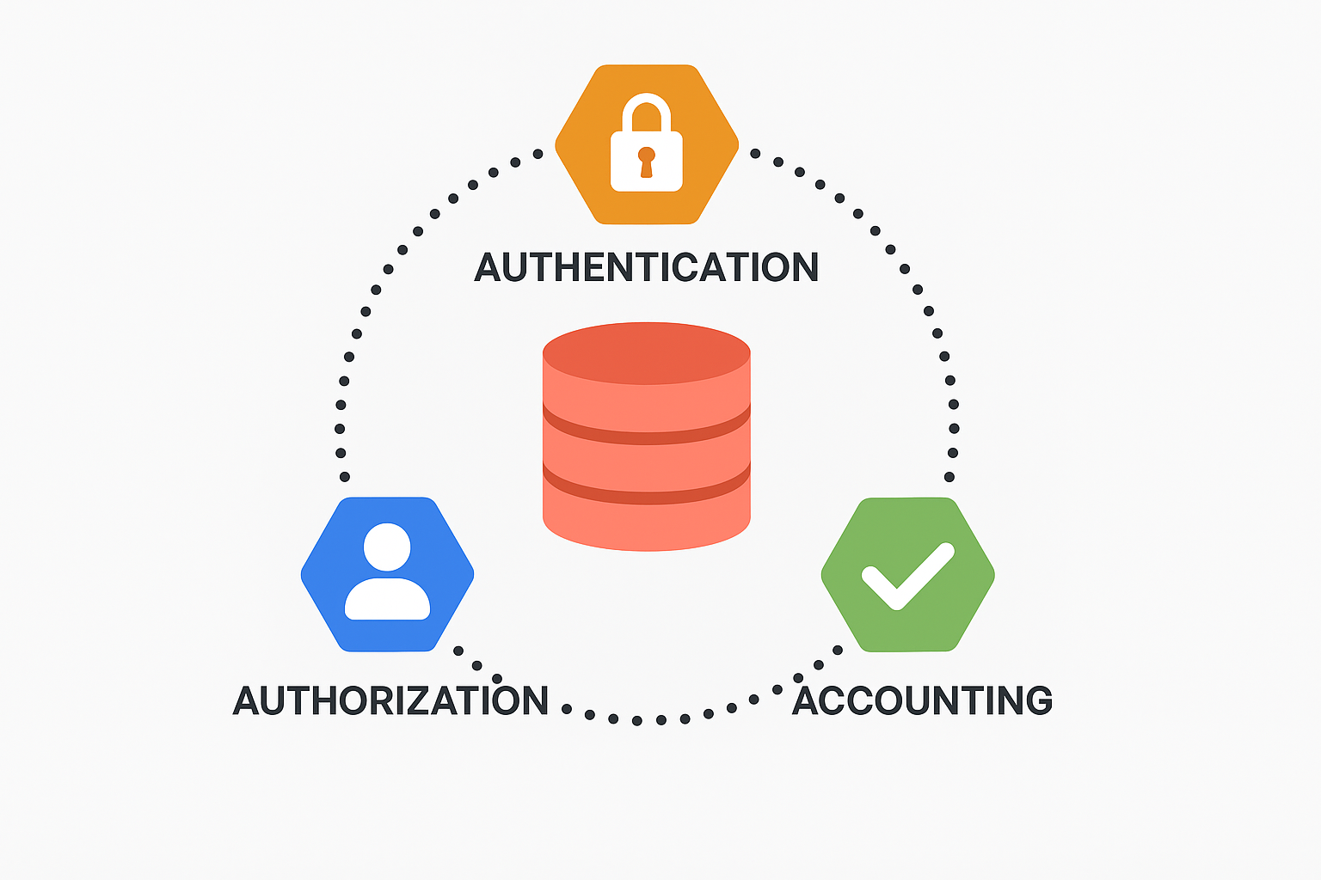
4.4. Các nguyên tắc bảo mật dữ liệu

Slide 25
4.5. Công cụ & Giải pháp bảo mật CSDL
a. Tường lửa ứng dụng CSDL (Database Firewall)
Chức năng:
Lọc và kiểm soát các truy vấn SQL đến CSDL, ngăn chặn các lệnh bất hợp pháp (ví dụ: SQL Injection).
Theo dõi hành vi người dùng và phát hiện truy cập bất thường.
Ví dụ công cụ: Oracle Database Firewall, Imperva SecureSphere.

Slide 26
4.5. Công cụ & Giải pháp bảo mật CSDL
b. Hệ thống quản lý khóa (Key Management System – KMS)
Chức năng:
Quản lý vòng đời của các khóa mã hóa: tạo, phân phối, lưu trữ, hủy bỏ.
Đảm bảo dữ liệu mã hóa được bảo vệ ngay cả khi CSDL bị rò rỉ.
Ví dụ: AWS KMS, HashiCorp Vault, Microsoft Azure Key Vault.

Slide 27
4.5. Công cụ & Giải pháp bảo mật CSDL
c. Data Masking & Tokenization
Chức năng:
Data Masking: làm ẩn dữ liệu nhạy cảm trong quá trình test/dev (ví dụ: thay số CMND bằng chuỗi giả lập).
Tokenization: thay thế dữ liệu gốc bằng token (mã đại diện), dữ liệu thật được lưu an toàn trong vault.
Ứng dụng: Giảm rủi ro rò rỉ dữ liệu trong quá trình phát triển, kiểm thử hoặc khi chia sẻ dữ liệu.
Ví dụ: Informatica Data Masking, Delphix, Protegrity.

Slide 28
4.5. Công cụ & Giải pháp bảo mật CSDL
d. Giải pháp SIEM tích hợp với CSDL
Chức năng:
Thu thập log từ CSDL (truy vấn, đăng nhập, thay đổi cấu trúc, xóa dữ liệu).
Phân tích và cảnh báo khi phát hiện hành vi bất thường.
Hỗ trợ điều tra sự cố và tuân thủ chuẩn (GDPR, HIPAA, PCI DSS).
Ví dụ: Splunk, IBM QRadar, ArcSight, ELK Stack (Elastic).

Slide 29
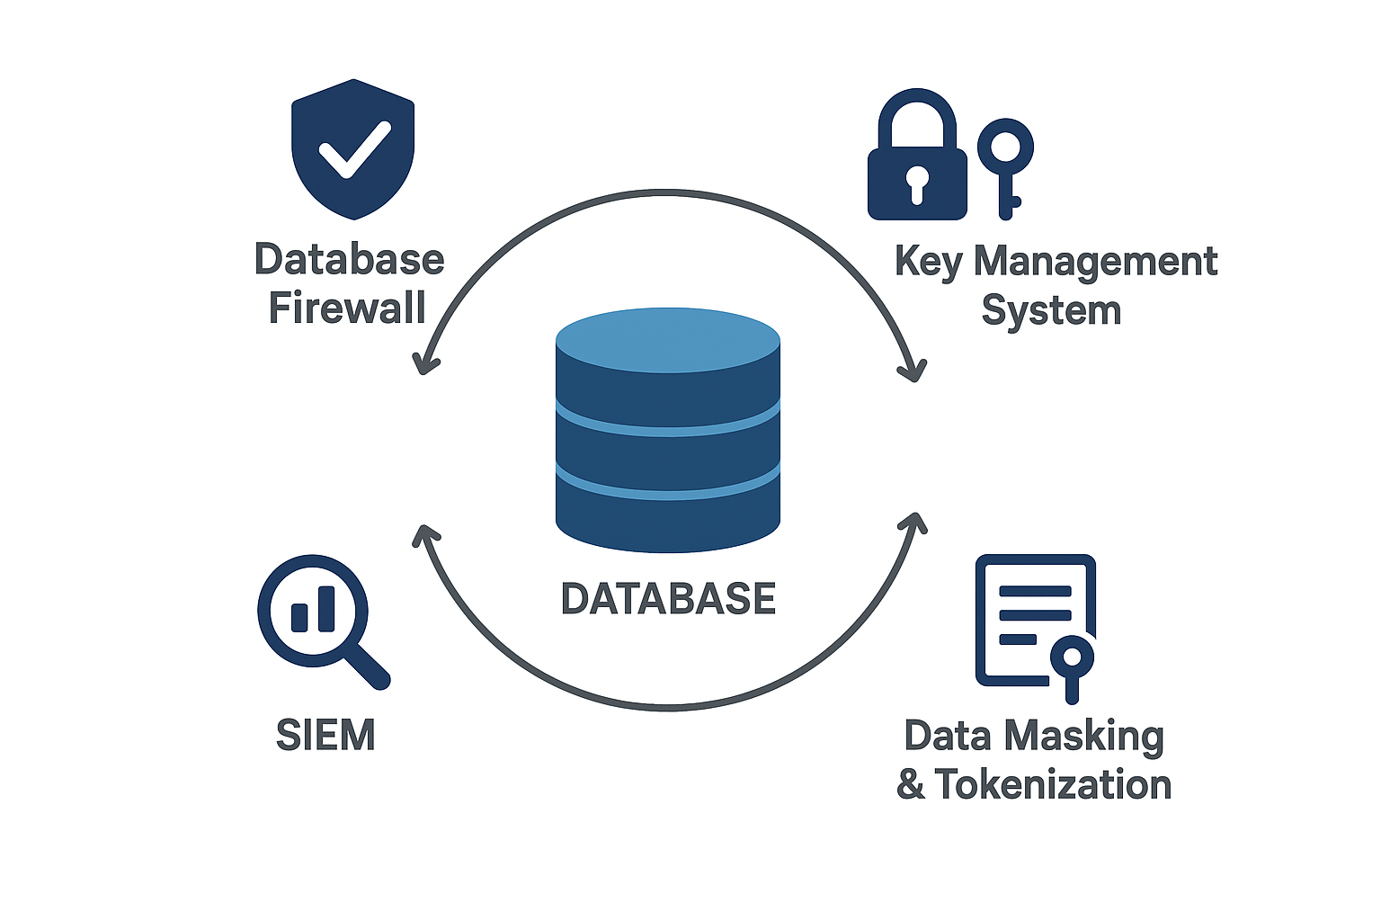
4.5. Công cụ & Giải pháp bảo mật CSDL

Slide 30
4.6. Xu hướng hiện đại trong bảo mật CSDL
a. Bảo mật CSDL trên đám mây (Cloud Database Security)
Nhiều tổ chức chuyển dịch dữ liệu lên Cloud Database (AWS RDS, Azure SQL, Google Cloud SQL).
Cần cơ chế bảo mật chuyên biệt:
Mã hóa dữ liệu khi lưu trữ (at-rest) và khi truyền tải (in-transit).
Quản lý truy cập dựa trên danh tính (IAM) thay cho mật khẩu cứng.
Backup & phục hồi tự động để chống mất mát dữ liệu.

Slide 31
4.6. Xu hướng hiện đại trong bảo mật CSDL
b. Zero Trust cho dữ liệu (Zero Trust Data Security)
Không tin cậy mặc định bất kỳ ai, kể cả người dùng trong hệ thống.
Áp dụng xác thực đa yếu tố (MFA), micro-segmentation để hạn chế quyền truy cập.
Theo dõi liên tục mọi truy vấn và hành vi với CSDL.
Giúp giảm thiểu rủi ro tấn công nội gián (insider threats).

Slide 32
4.6. Xu hướng hiện đại trong bảo mật CSDL
c. Sử dụng AI/ML phát hiện truy cập bất thường
Hệ thống AI/ML có khả năng học hành vi truy cập bình thường vào CSDL.
Khi phát hiện mẫu truy cập bất thường (ví dụ: nhiều truy vấn nhạy cảm trong thời gian ngắn, đăng nhập bất thường từ IP lạ) → cảnh báo & tự động chặn.
Ví dụ: IBM Guardium với AI phân tích hành vi, Oracle Autonomous Database tự động vá lỗi bảo mật.

Slide 33
4.6. Xu hướng hiện đại trong bảo mật CSDL
d. Tuân thủ Pháp lý & Chuẩn (Compliance)
Các tổ chức phải tuân thủ quy định bảo mật dữ liệu:
GDPR (General Data Protection Regulation – EU): bảo vệ dữ liệu cá nhân.
HIPAA (Health Insurance Portability and Accountability Act – Mỹ): bảo mật dữ liệu y tế.
PCI DSS (Payment Card Industry Data Security Standard): bảo mật dữ liệu thẻ thanh toán.
Việc mã hóa, ghi log, kiểm toán và quản lý vòng đời dữ liệu là bắt buộc để đạt chuẩn.

Slide 34
4.7. Bảo mật CSDL dưới góc độ lập trình
a. Sử dụng truy vấn tham số (Parameterized Queries / Prepared Statements)
Tránh viết câu SQL động bằng cách nối chuỗi: Dễ bị SQL Injection.
Luôn dùng Prepared Statement hoặc ORM (Object-Relational Mapping).
Ví dụ (Java JDBC):

Slide 35
4.7. Bảo mật CSDL dưới góc độ lập trình
a. Sử dụng truy vấn tham số: Ví dụ (Java JDBC):
String sql = "SELECT * FROM users WHERE username = ? AND password = ?";
PreparedStatement stmt = conn.prepareStatement(sql);
stmt.setString(1, username);
stmt.setString(2, password);
ResultSet rs = stmt.executeQuery();
Điểm an toàn:
Dùng PreparedStatement với tham số ?, nghĩa là câu lệnh SQL sẽ được biên dịch trước, sau đó mới gán giá trị biến (username, password).
Cách này giúp ngăn ngừa SQL Injection vì dữ liệu người dùng nhập vào sẽ được coi như tham số, không phải một phần của câu lệnh SQL.

Slide 36
4.7. Bảo mật CSDL dưới góc độ lập trình
b. Mã hóa dữ liệu nhạy cảm
Không lưu mật khẩu ở dạng plain text.
Dùng hash + salt (SHA-256, bcrypt, Argon2).
Với dữ liệu quan trọng (số thẻ tín dụng, CMND) → dùng AES-256.
c. Nguyên tắc phân quyền trong lập trình
Chỉ cấp quyền SELECT, INSERT, UPDATE cần thiết cho từng ứng dụng.
Không cho ứng dụng quyền DBA hoặc DROP TABLE.
Dùng nhiều tài khoản DB khác nhau cho các mục đích khác nhau.

Slide 37
4.7. Bảo mật CSDL dưới góc độ lập trình
d. Validation & Sanitization dữ liệu đầu vào
Luôn kiểm tra dữ liệu đầu vào từ form/web API.
Chỉ chấp nhận dữ liệu hợp lệ (whitelist), thay vì chỉ chặn (blacklist).
Ví dụ: kiểm tra email bằng regex, giới hạn độ dài chuỗi.
e. Logging & Audit trong ứng dụng
Ghi lại các hoạt động quan trọng (đăng nhập, thay đổi dữ liệu, quyền truy cập).
Không ghi log dữ liệu nhạy cảm (mật khẩu, số thẻ tín dụng).
Tích hợp với SIEM để phát hiện hành vi bất thường.

Slide 38
4.7. Bảo mật CSDL dưới góc độ lập trình
f. Bảo vệ API kết nối CSDL
Dùng token-based authentication (JWT, OAuth2).
Giới hạn rate-limit để tránh tấn công brute-force.
Luôn dùng HTTPS/TLS khi truyền dữ liệu.
Kết luận: Ở góc độ lập trình, bảo vệ CSDL tập trung vào:
Truy vấn an toàn (Prepared Statements);
Mã hóa & hash dữ liệu; Phân quyền hợp lý;
Kiểm soát dữ liệu đầu vào;
Logging & Audit; API an toàn.

Slide 39
4.7. Bảo mật CSDL dưới góc độ lập trình
Thảo luận về “kẻ hở” an toàn trong đoạn code trên:
String sql = "SELECT * FROM users WHERE username = ? AND password = ?";
PreparedStatement stmt = conn.prepareStatement(sql);
stmt.setString(1, username);
stmt.setString(2, password);
ResultSet rs = stmt.executeQuery();
1. Lưu mật khẩu dạng clear-text (hoặc so sánh trực tiếp)
Đoạn code so sánh trực tiếp mật khẩu từ input với dữ liệu trong DB.
Nếu CSDL lưu mật khẩu ở dạng plain text → cực kỳ nguy hiểm.
Giải pháp: phải hash + salt mật khẩu (ví dụ dùng bcrypt, Argon2). Khi người dùng đăng nhập, hash mật khẩu nhập vào và so sánh với giá trị hash lưu trong DB.

Slide 40
4.7. Bảo mật CSDL dưới góc độ lập trình
Thảo luận về “kẻ hở” an toàn trong đoạn code trên:
String sql = "SELECT * FROM users WHERE username = ? AND password = ?";
PreparedStatement stmt = conn.prepareStatement(sql);
stmt.setString(1, username);
stmt.setString(2, password);
ResultSet rs = stmt.executeQuery();
2. Trả về toàn bộ thông tin người dùng (SELECT *)
Truy vấn này lấy tất cả các cột trong bảng users.
Không an toàn và tốn tài nguyên (có thể lộ thông tin nhạy cảm như email, role, hash mật khẩu).
Giải pháp: chỉ select những cột cần thiết, ví dụ SELECT id, username FROM users ....

Slide 41
4.7. Bảo mật CSDL dưới góc độ lập trình
Thảo luận về “kẻ hở” an toàn trong đoạn code trên:
String sql = "SELECT * FROM users WHERE username = ? AND password = ?";
PreparedStatement stmt = conn.prepareStatement(sql);
stmt.setString(1, username);
stmt.setString(2, password);
ResultSet rs = stmt.executeQuery();
3. Không có kiểm soát số lần đăng nhập sai (Brute-force attack)
Đoạn code này không có cơ chế chống brute-force.
Hacker có thể thử hàng nghìn mật khẩu đến khi đúng.
Giải pháp: Giới hạn số lần login sai, lock account tạm thời, hoặc CAPTCHA.

Slide 42
4.7. Bảo mật CSDL dưới góc độ lập trình
Thảo luận về “kẻ hở” an toàn trong đoạn code trên:
String sql = "SELECT * FROM users WHERE username = ? AND password = ?";
PreparedStatement stmt = conn.prepareStatement(sql);
stmt.setString(1, username);
stmt.setString(2, password);
ResultSet rs = stmt.executeQuery();
3. Không có Logging/Auditing
Mọi lần đăng nhập thành công/thất bại đều không được log lại.
Khó phát hiện tấn công dò mật khẩu hoặc truy cập trái phép.

Slide 43
4.7. Bảo mật CSDL dưới góc độ lập trình
Thảo luận về “kẻ hở” an toàn trong đoạn code trên:
Kết luận:
An toàn với SQL Injection (nhờ PreparedStatement).
Mất an toàn ở mức bảo mật mật khẩu và logic ứng dụng:
Lưu và so sánh mật khẩu sai cách.
Lấy dữ liệu thừa (SELECT *).
Không chống brute-force.
Không log sự kiện bảo mật.
Nhận định, đoạn code này không đủ an toàn để triển khai thực tế.

Slide 44
4.7. Bảo mật CSDL dưới góc độ lập trình
Thảo luận về điểm an toàn trong đoạn code trên:
Cơ chế bảo vệ của PreparedStatement với “?””
String sql = "SELECT * FROM users WHERE username = ? AND password = ?";
PreparedStatement stmt = conn.prepareStatement(sql);
stmt.setString(1, username);
stmt.setString(2, password);
ResultSet rs = stmt.executeQuery();
a) Tách biệt giữa câu lệnh SQL và dữ liệu đầu vào
Khi coder viết username = ? và password = ?, trình điều khiển JDBC sẽ biên dịch câu SQL trước (Nó chỉ biết rằng có 2 chỗ cần gán giá trị).
Lúc này, chuỗi nhập từ người dùng (username, password) không được chèn trực tiếp vào câu lệnh.

Slide 45
4.7. Bảo mật CSDL dưới góc độ lập trình
Thảo luận về điểm an toàn trong đoạn code trên:
Cơ chế bảo vệ của PreparedStatement với “?””
String sql = "SELECT * FROM users WHERE username = ? AND password = ?";
PreparedStatement stmt = conn.prepareStatement(sql);
stmt.setString(1, username); stmt.setString(2, password);
ResultSet rs = stmt.executeQuery();
b) Biến đầu vào được xử lý như dữ liệu, không phải lệnh
Với stmt.setString(1, username);, JDBC coi username chỉ là một giá trị chuỗi, dù nó chứa ký tự đặc biệt (' OR 1=1 --) thì cũng chỉ được escape và gán đúng vị trí. Nghĩa là nó sẽ trở thành:
SELECT * FROM users WHERE username = 'abc' AND password = 'xyz'
không bao giờ biến thành:
SELECT * FROM users WHERE username = '' OR 1=1 --' AND password = ''

Slide 46
4.7. Bảo mật CSDL dưới góc độ lập trình
Thảo luận về điểm an toàn trong đoạn code trên:
Cơ chế bảo vệ của PreparedStatement với “?””
String sql = "SELECT * FROM users WHERE username = ? AND password = ?";
PreparedStatement stmt = conn.prepareStatement(sql);
stmt.setString(1, username); stmt.setString(2, password);
ResultSet rs = stmt.executeQuery();
c) Câu SQL được biên dịch một lần duy nhất
Trình quản lý CSDL (DBMS) biên dịch SELECT * FROM users WHERE username = ? AND password = ? thành một query plan.
Sau đó chỉ thay giá trị biến vào, không thay đổi cấu trúc câu lệnh.
Điều này chặn hoàn toàn SQL Injection dựa trên việc chèn thêm lệnh SQL.

Slide 47
4.7. Bảo mật CSDL dưới góc độ lập trình
Thảo luận về điểm an toàn trong đoạn code trên:
Cơ chế bảo vệ của PreparedStatement với “?””
String sql = "SELECT * FROM users WHERE username = ? AND password = ?";
PreparedStatement stmt = conn.prepareStatement(sql);
stmt.setString(1, username);
stmt.setString(2, password);
ResultSet rs = stmt.executeQuery();
Kết luận: Điểm an toàn của code này nằm ở PreparedStatement với placeholder ?, giúp:
Ngăn người dùng chèn lệnh SQL ác ý.
Tách biệt dữ liệu với câu lệnh.
Cố định cấu trúc query (chỉ thay giá trị, không thay đổi logic).

Slide 48
4.7. Bảo mật CSDL dưới góc độ lập trình
Thảo luận về điểm an toàn trong đoạn code trên:
PreparedStatement với “?” vs. Statement:
Nếu người dùng nhập username = "admin' OR '1'='1--“:
Với Statement (không an toàn):
SELECT * FROM users WHERE username = 'admin' OR '1'='1' --AND password = '...';
Luôn đúng, hacker bypass login.
Với PreparedStatement (an toàn):
SELECT * FROM users WHERE username = 'admin'' OR ''1''=''1--' AND password = '...';
' OR '1'='1 chỉ được coi là chuỗi literal, không thay đổi logic của SQL.

Slide 49
Những nội dung cần lưu ý:
1. CSDL là tài sản quan trọng nhất của tổ chức, cần bảo vệ toàn diện để tránh rò rỉ dữ liệu nhạy cảm.
2. Các mối đe dọa phổ biến gồm: SQL Injection, rò rỉ nội bộ, malware/ransomware, tấn công DBMS, truy cập trái phép.
3. Nguyên tắc bảo mật CSDL:
CIA (Confidentiality – Integrity – Availability).
Least Privilege, Separation of Duties, Data Lifecycle Management.
AAA (Authentication – Authorization – Accounting).

Slide 50
Những nội dung cần lưu ý:
4. Công cụ & Giải pháp: Database Firewall, KMS, Data Masking, Tokenization, SIEM.
5. Xu hướng hiện đại:
Bảo mật CSDL trên đám mây.
Zero Trust cho dữ liệu.
AI/ML phát hiện bất thường.
Tuân thủ GDPR, HIPAA, PCI DSS.
6. Vai trò của lập trình viên & quản trị viên: viết code an toàn, quản lý mật khẩu đúng chuẩn, cập nhật bản vá, đào tạo nâng cao nhận thức.

